Slide 1



ЦЕНТР
ДОБРОВОЛЬЧЕСТВА ННГУ
2023
ЗАЯВКА НА УЧАСТИЕ ВО
ВСЕРОССИЙСКОМ КОНКУРСЕ НА ОПРЕДЕЛЕНИЕ ЦЕНТРОВ ПРИВЛЕЧЕНИЯ И ПОДГОТОВКИ ВОЛОНТЁРОВ ВСЕМИРНОГО ФЕСТИВАЛЯ МОЛОДЁЖИ 2024 ГОДА В РОССИИ
г. Нижний Новгород

Slide 2
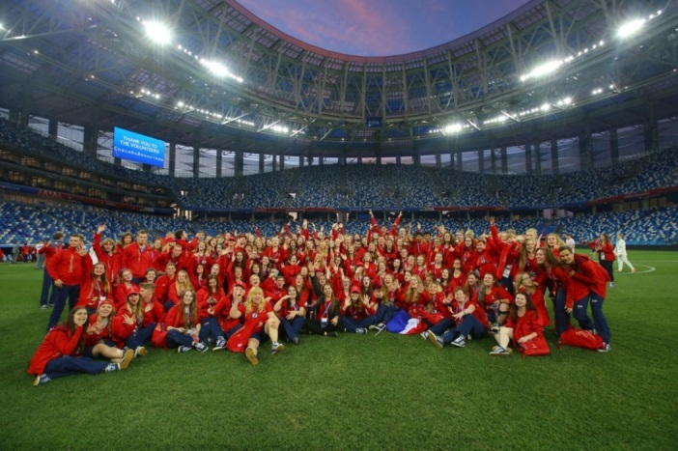

ДЕЯТЕЛЬНОСТЬ УЧАСТНИКА КОНКУРСА В РЕГИОНЕ
Центр добровольчества ННГУ был основан в 2012 году, и основной идеей работы Центра было воспитание поколения тех, кто способен помочь.
Уже в 2013 году Центр добровольчества ННГУ начал активную работу по привлечению молодежи на крупнейшие всероссийские и мировые мероприятия.
Центр добровольчества ННГУ был организатором волонтерских программ в регионе
таких крупномасштабных событий, как:
Универсиада (г. Казань, 2013 г.)
Чемпионат мира по футболу FIFA 2018™
Международный спортивный форум «Россия – спортивная держава» (2019 г.)
Форум «Российская студенческая весна» (2021 г.)
Всероссийский фестиваль «Российская студенческая весна» (2021 г.)
Форум молодых учёных государств – участников СНГ «Наука без границ» (2022 г.)
Всероссийский съезд советов молодых ученых и студенческих научных обществ (2023 г.).
2

Slide 3
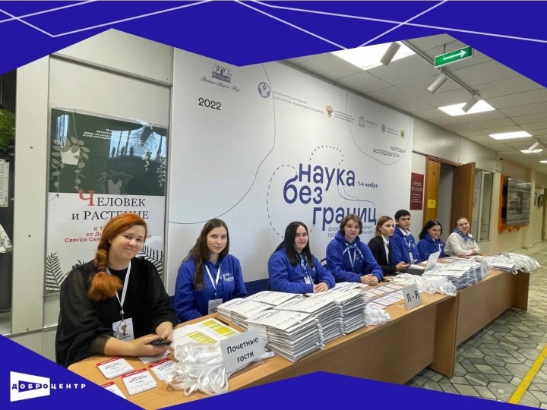
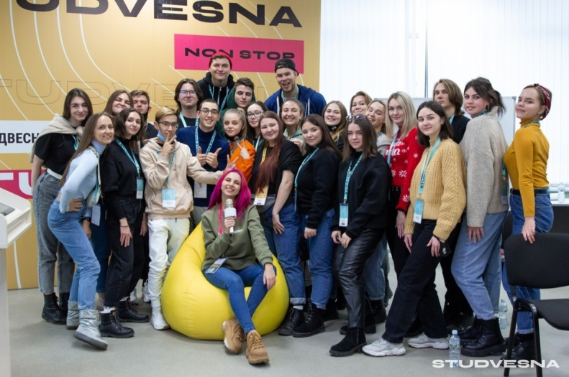
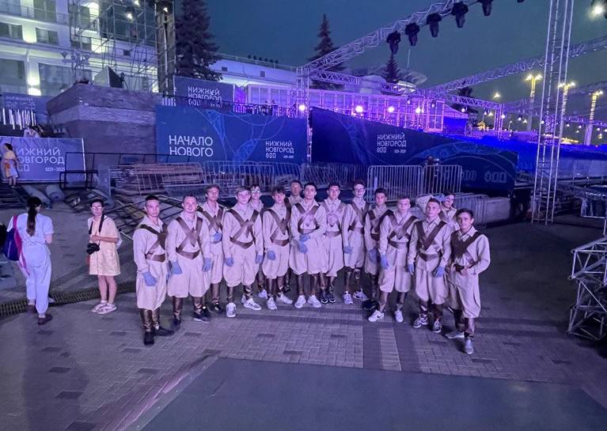
ДЕЯТЕЛЬНОСТЬ УЧАСТНИКА КОНКУРСА В РЕГИОНЕ
В 2019 году Центр добровольчества ННГУ был признан лучшим волонтерским центром региона.
В 2020 году Центр
работал с людьми,
которые нуждаются
в помощи после COVID-19.
Центр добровольчества ННГУ обладает внушительным опытом в реализации волонтёрских кампаний в регионе.
3

Slide 4
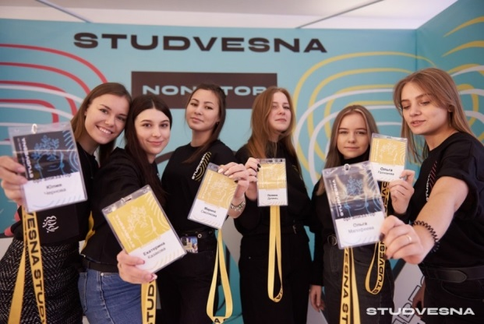
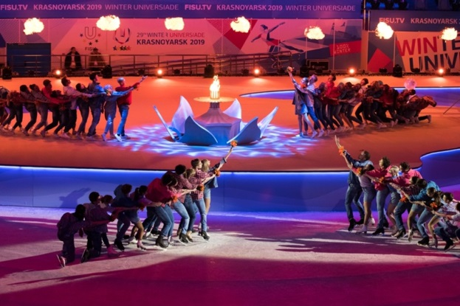
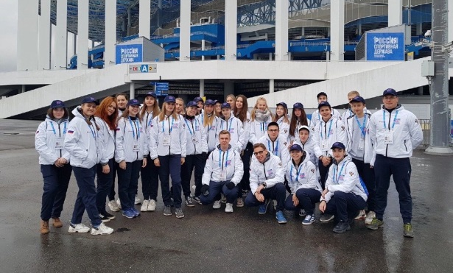
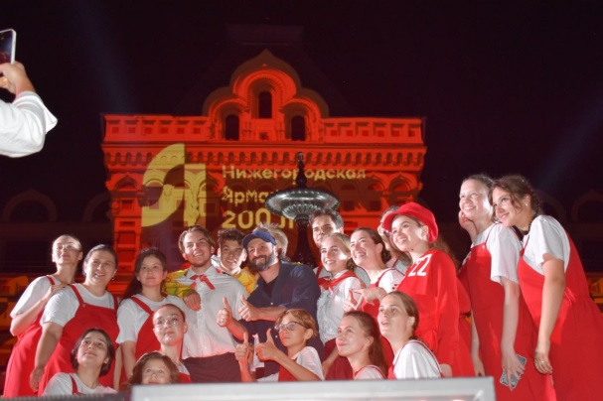
ОПЫТ УЧАСТИЯ ОРГАНИЗАЦИИ В КУЛЬТУРНО-МАССОВЫХ МЕРОПРИЯТИЯХ
Форум «Российская студенческая весна», 2021 г.
(г. Н. Новгород) – 100 волонтёров
Всероссийский фестиваль «Российская студенческая весна», 2021 г. (г. Н. Новгород) - 500 волонтёров
Форум молодых учёных государств – участников СНГ «Наука без границ», 2022 г.
(г. Н. Новгород) - 60 волонтёров
Гала – шоу «Начало нового» в честь 800-летия города Нижнего Новгорода, 2021 г.
– 25 волонтёров
Иммерсивное шоу, посвящённое 200-летию Нижегородской ярмарки, 2022 г. (г. Н. Новгород) – 30 волонтёров
4

Slide 5
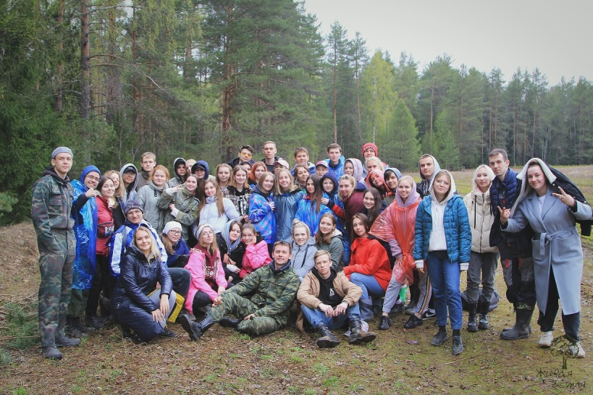
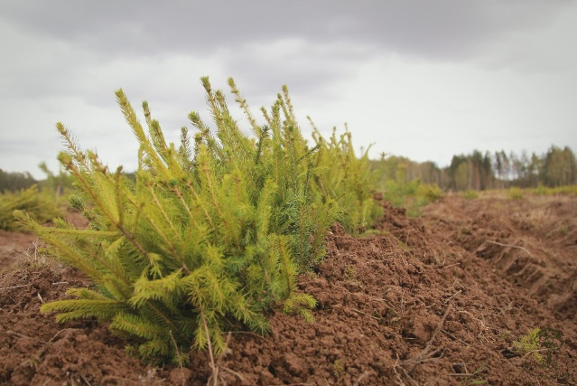
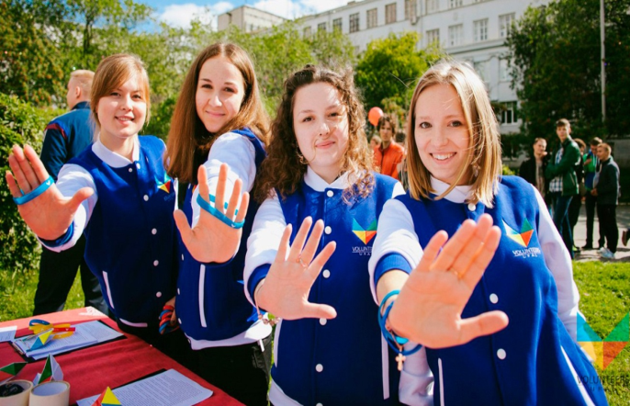
ОПЫТ РАЗРАБОТКИ И РЕАЛИЗАЦИИ СОЦИАЛЬНЫХ И ВОЛОНТЕРСКИХ (ДОБРОВОЛЬЧЕСКИХ) ПРОЕКТОВ В РЕГИОНЕ
Экологическая программа «Живая земля»,
2011 – наст. время.,
Нижегородская область – 1200 волонтёров
В связи со сложной ситуацией распространения на территории России Covid – 19, а также в условиях дистанционного обучения студентов и самоизоляции граждан страны, были открыты и функционируют на сегодняшний день 3 направления волонтерской помощи:
Волонтеры социально-психологической поддержки
Волонтеры цифровых сервисов
Волонтеры - медики
5

Slide 6
ОСНОВНЫЕ ТЕЗИСЫ ДЕЯТЕЛЬНОСТИ УЧАСТНИКА КОНКУРСА
Целевые группы:
Студенты и молодежь региона
Молодые специалисты предприятий города
Волонтеры всероссийских движений и
волонтерских организаций региона
4. Старшее поколение г. Нижнего Новгорода,
включая «серебряных» волонтеров
5. Лица с ОВЗ
6. Иностранные обучающиеся
высших учебных заведений г. Нижнего Новгорода.
Миссия:
Создать сообщество молодежи заинтересованной в налаживании международных связей между неравнодушной молодежью мира.
Задачи:
1. Проведение широкой информационной кампании Фестиваля на различные целевые группы,
проживающие на территории Нижегородской области
2. Подготовка предложений Оргкомитету Фестиваля при разработке обучающих материалов для
проведения рекрутинговой кампании и подготовки волонтеров.
3. Продвижение идей, целей, и ценностей Фестиваля для жителей города и региона.
4. Привлечение партнеров - волонтерских организаций, коммерческих и государственных структур
к содействию в проведении Волонтерской кампании Фестиваля.
5. Проведение набора и обучения волонтёров Фестиваля
6

Slide 7
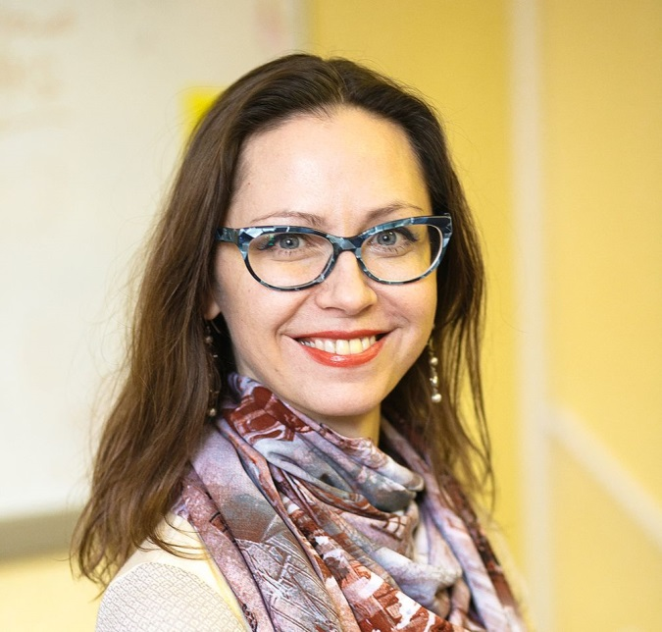
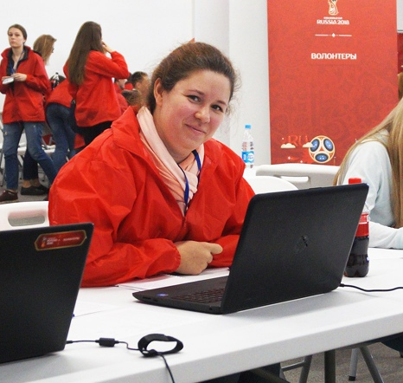
КОМАНДА УЧАСТНИКА КОНКУРСА
Чуманкина
Елена Анатольевна
Гришина
Алёна Игоревна
Проректор по молодежной политике ННГУ
Начальник отдела патриотического воспитания
Управления по молодёжной политике ННГУ
7

Slide 8










ПАРТНЁРЫ УЧАСТНИКА КОНКУРСА
Министерство молодёжной политики Нижегородской области
Молодёжный центр «Высота»
Министерство спорта Нижегородской области
4. Совет ректоров вузов Приволжского федерального округа
5. Общественная палата Нижегородской области
6. Волонтёры – медики
7. Совет молодых учёных Нижегородской области
8. Студенческие отряды Нижегородской области
9. АНО «Центр общественных связей –
Нижегородский дом народного единства»
110. АНО «Агентство по сохранению и развитию объектов исторической среды»
(«АСИРИС»)
11. Нижегородское региональное отделение
Всероссийского общественного движения «Волонтёры Победы»
8

Slide 9
ОСНОВНЫЕ МЕРОПРИЯТИЯ ИЗ КОНЦЕПЦИИ ПРИВЛЕЧЕНИЯ ЖИТЕЛЕЙ РЕГИОНА К ВОЛОНТЕРСКОЙ ДЕЯТЕЛЬНОСТИ
1.Презентация волонтерской кампании (далее - ВК) в филиалах Университета Лобачевского в городах Дзержинск, Арзамас, Павлово.
2. Презентация ВК на крупных мероприятиях города в рамках Молодежной столицы (г. Нижний Новгород)
3. Презентация ВК и на предприятиях города (не менее 5 крупнейших предприятий города)
4. Презентация ВК во всех вузах города
5. Набор волонтеров. Обучение ценностям волонтерской деятельности
6. Презентация Фестиваля в рамках летних площадок проектов - партнеров вуза.
6. Презентация Фестиваля в вузах, ссузах и школах г. Н. Новгорода
7. Отбор заявок волонтёров на участие в Фестивале
8. Подготовка направления волонтеров для участия в волонтерской программе Фестиваля в г. Сочи
9. Информационная поддержка событий Фестиваля в сообществах Центра добровольчества.
10. Создание сообщества людей, разделяющих ценности Фестиваля, заинтересованных в уважение друг к другу,
к ценностям и культуре различных стран и народов.
11. Реализация программы наследия программы Фестиваля.
9

Slide 10
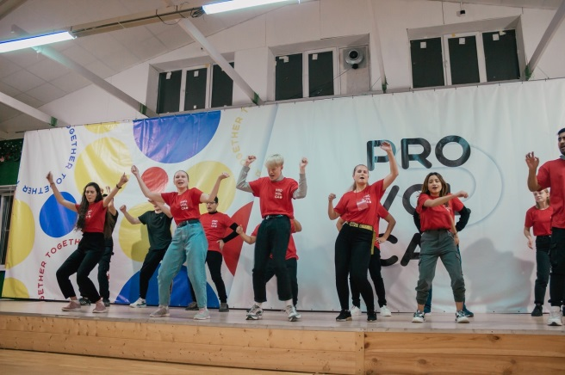
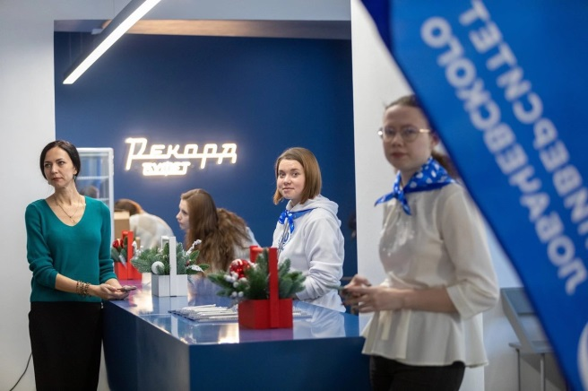
ПРЕДЛОЖЕНИЯ В РЕАЛИЗАЦИЮ ВОЛОНТЕРСКОЙ ПРОГРАММЫ ФЕСТИВАЛЯ
В ОПЕРАЦИОННЫЙ ПЕРИОД
Система мотивации волонтеров:
Удобное молодежное пространство для подготовки и неформального общения молодежи.
2. Опыт взаимодействия с иностранной молодёжью в рамках проведения волонтёрского выездного проекта «ProVolCa». Создание совместных социальных инициатив.
3. Возможность повышения квалификации по дисциплинам «Конфликтология», «Инклюзивное волонтерство», «Основы медиации», «Работа креативных команд», «Основы публичных выступлений», «Английский язык» и «Китайский язык» на бесплатной основе на базе ННГУ.
4. Организация тимбилдинговых мероприятий тематической направленности события.
5. Организация встреч волонтеров с участниками Фестиваля молодежи и студентов разных лет.
10

Slide 11
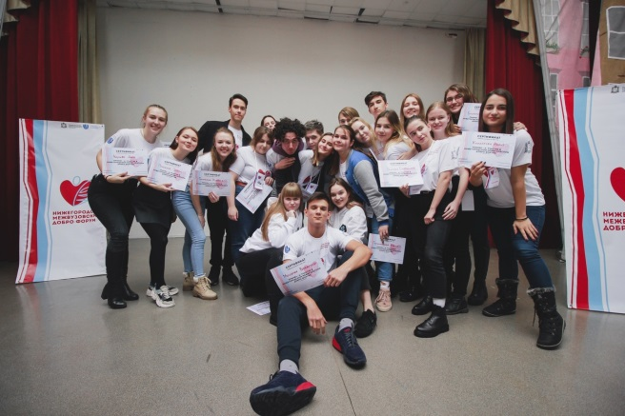
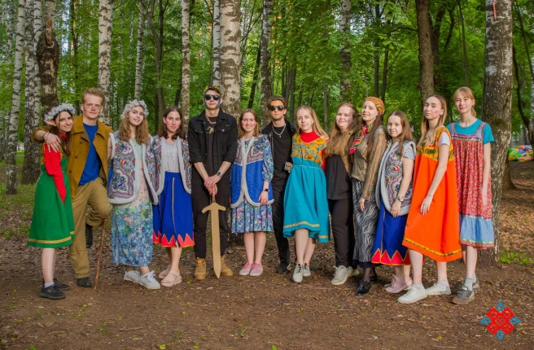
ПРЕДЛОЖЕНИЯ ПО РЕАЛИЗАЦИИ
ВОЛОНТЕРСКОЙ ПРОГРАММЫ ФЕСТИВАЛЯ В ЦЕЛОМ
«Добро - это международный язык общения. Мы готовы строить справедливый мир, где люди уважают ценности и культуру друг друга».
В рамках коммуникационной кампании Фестиваля предлагаем:
1) Проводить прямые включения-диалоги с молодежными организациями других стран и обсуждать важные для молодежи вопросы: мира, развития науки, искусства, творчества.
2) Проводить «Уроки добра» на международном уровне, в которых молодёжь рассказывает молодежи о том, какие проекты, направленные на улучшения мира, проводятся молодежными командами. Данный обмен опытом позволит молодежи больше понять друг друга и выстроить коммуникацию друг с другом.
3) Организовать международный книгообмен. Взаимодействие участников и волонтеров позволит волонтерам стать более сопричастными к Фестивалю и получить дополнительный контакт для общения.
4) Создавать совместные творческие объекты:
писать картины, расписывать арт-объекты.
11

Slide 12

ВИДЕНИЕ РЕАЛИЗАЦИИ НАСЛЕДНИЯ ВОЛОНТЕРСКОЙ ПРОГРАММЫ В ЦЕЛОМ, В ОСОБЕННОСТИ В СВОЕМ РЕГИОНЕ
Миссия наследия Фестиваля:
Укрепить наработанных связей в рамках Фестиваля и превратить их
в устойчивые каналы взаимодействия и поддержки для молодежи.
Предложения:
1. В рамках Фестиваля создать глобальный обмен открытками между участниками из разных стран. Открытки создавать в рамках фестиваля и на конкурсной основе в странах-участницах. Таким образом в деятельность Фестиваля вовлечется большее количество участников, а контакты, приобретенные у участников закрепятся.
2. В рамках Фестиваля провести обучение социальному проектированию и создать международные команды, которые начнут работать над общим проектом в рамках Фестиваля, а продолжат уже вне его.
Наследие Фестиваля:
Команда волонтеров с опытом проведения мероприятия международного масштаба.
Данные волонтеры станут опорой волонтерского движения страны.
2. Проведение цикла встреч с волонтерами Фестиваля для новичков волонтёрского движения,
а также включение волонтеров Фестиваля с тим-лидерский состав крупных волонтерских кампаний крупномасштабных волонтерских событий региона и страны.
12

